Slide 1
智能制造与机器人 仿真软件
2022年5月3号 19:30开始
上海数林软件有限公司
上海宇龙软件工程有限公司

Slide 2
1.工业机器人仿真软件
传动结构
四大家族
系列场景
示教编程
I/O配置
虚实结合
2.智能制造仿真软件
集成系统
虚实结合
产线认知（VR）
产线运行
产线调试

Slide 3
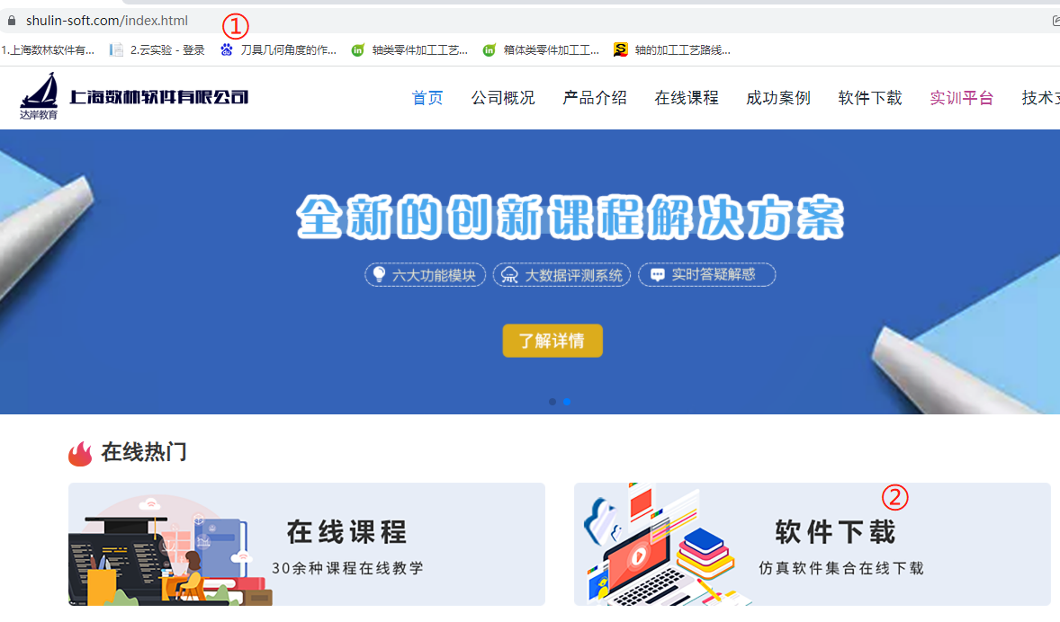
工业机器人仿真软件
获取方式
输入网址：www.shulin-soft.com

Slide 4
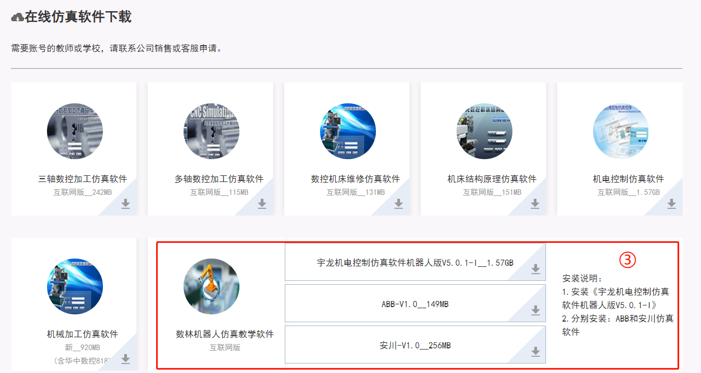
工业机器人仿真软件
获取方式
需同时安装《宇龙机电仿真软件机器人版》，如已安装《宇龙机电仿真软件》，则无需安装。

Slide 5
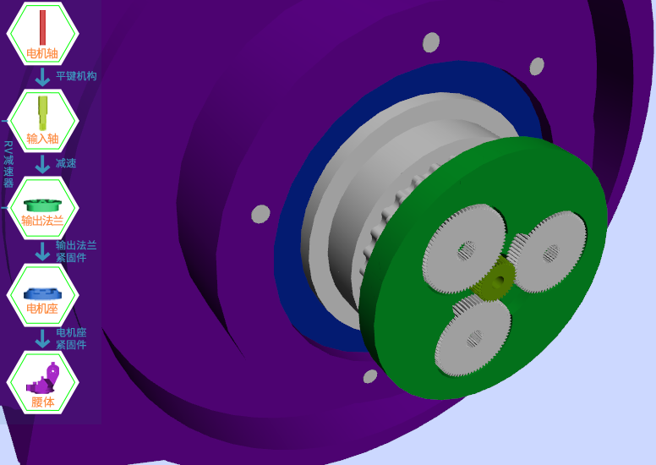
工业机器人仿真软件
传动结构

Slide 6
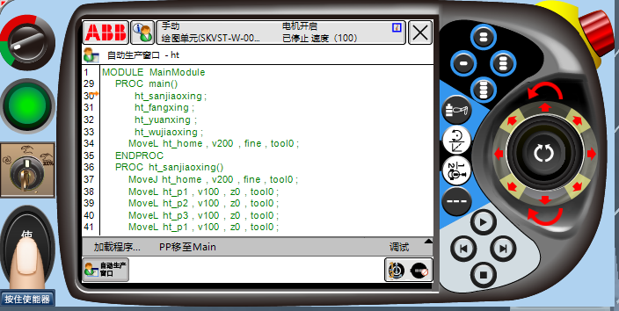
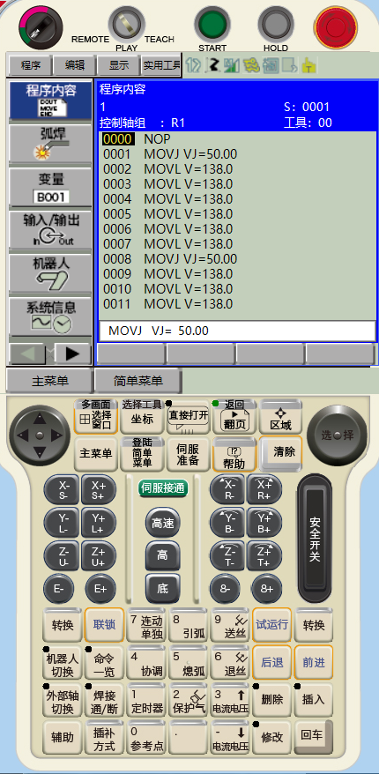
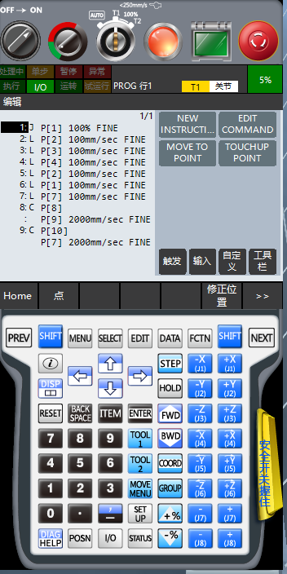
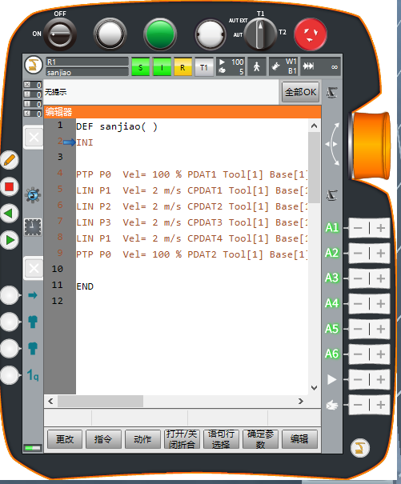
工业机器人仿真软件
四大家族
ABB
KUKA
YASKAWA
FAUNC

Slide 7
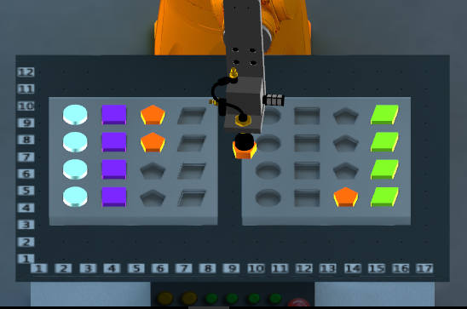
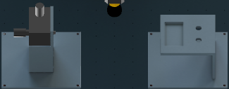
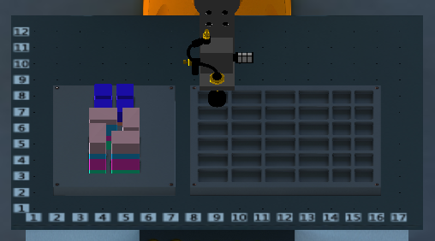
工业机器人仿真软件
系列场景
绘图
搬运
装配
码垛

Slide 8
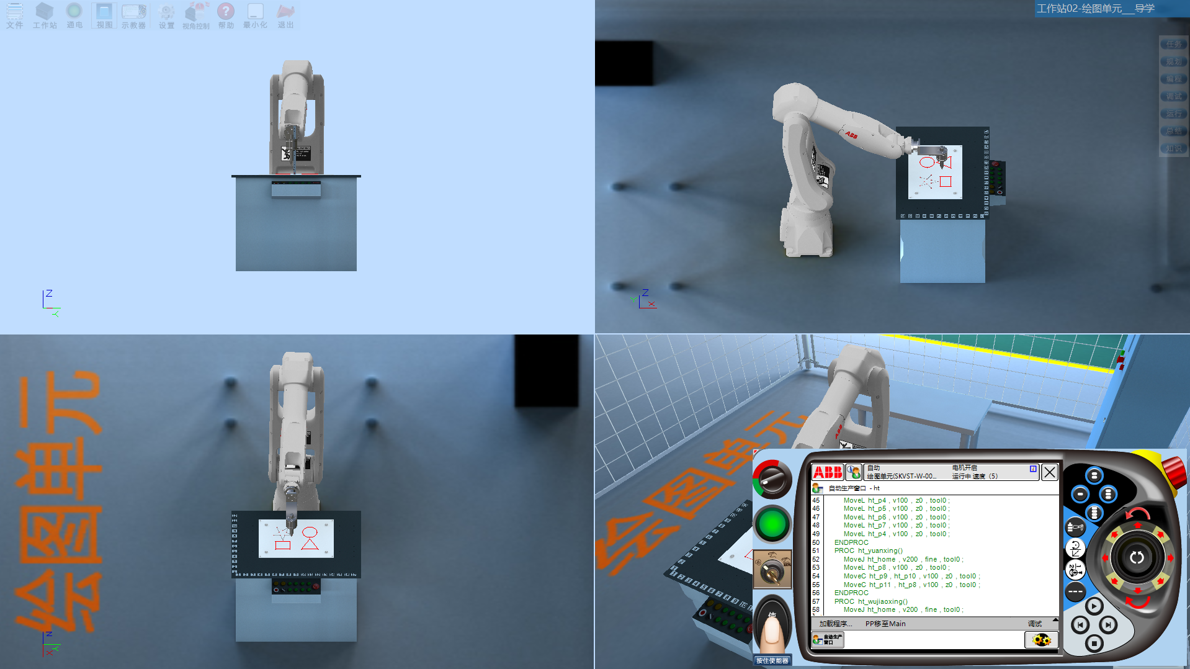
工业机器人仿真软件
示教编程
四视角方便示教

Slide 9
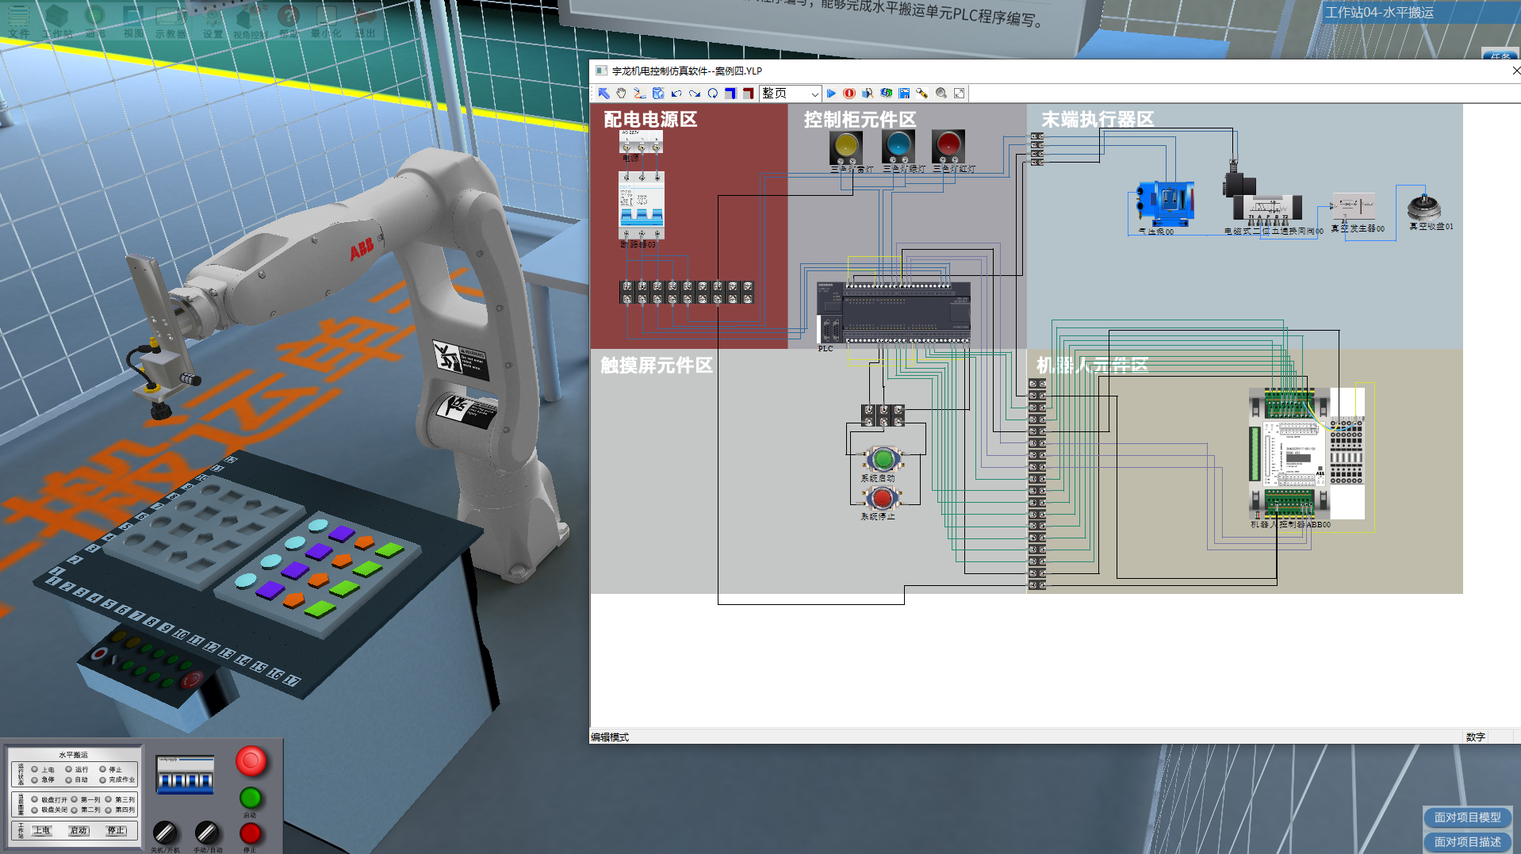
工业机器人仿真软件
I/O配置
机械运动
电气线路
控制面板

Slide 10
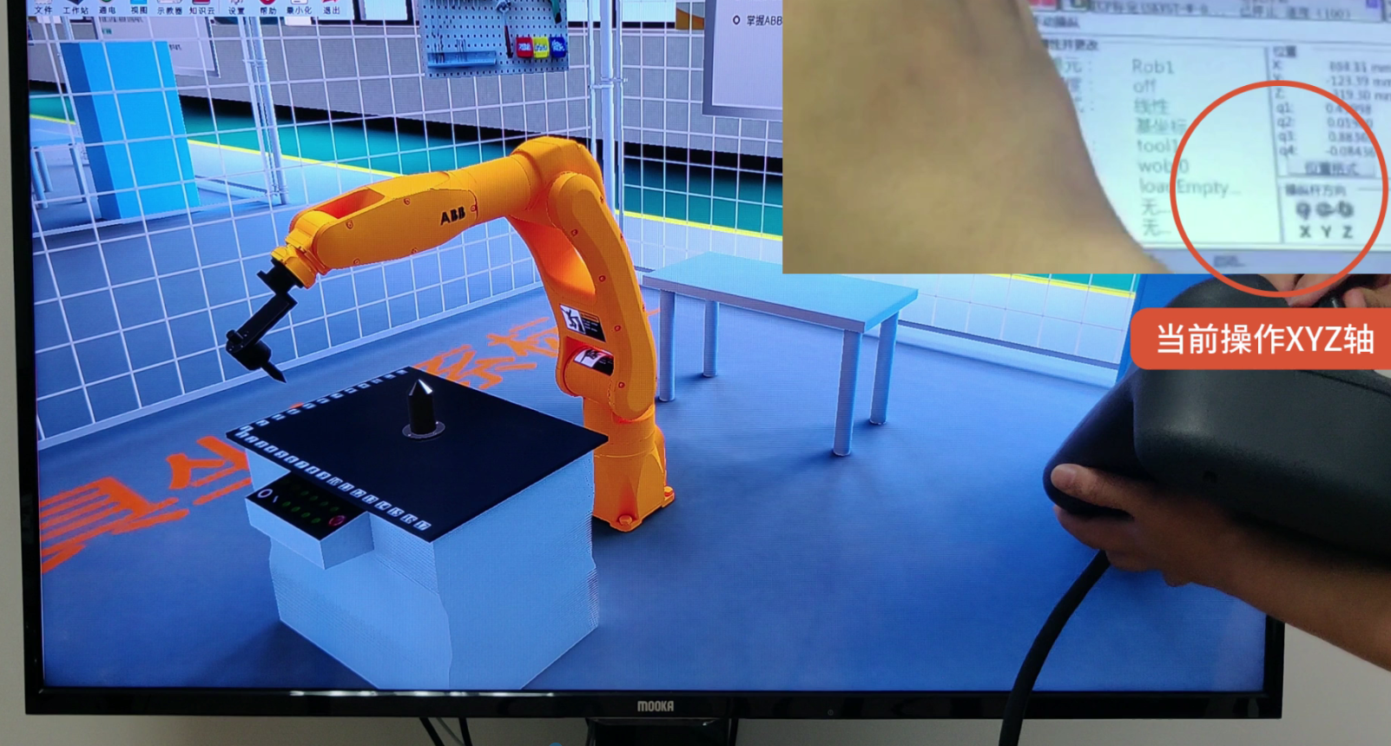
工业机器人仿真软件
虚实结合
虚：机器人运动及工作站的呈现，运用三维虚拟仿真技术。
实：机器人示教器采用实体硬件设备

Slide 11
智能制造仿真软件
暂时无法试用

Slide 12
智能制造仿真软件
集成系统

Slide 13
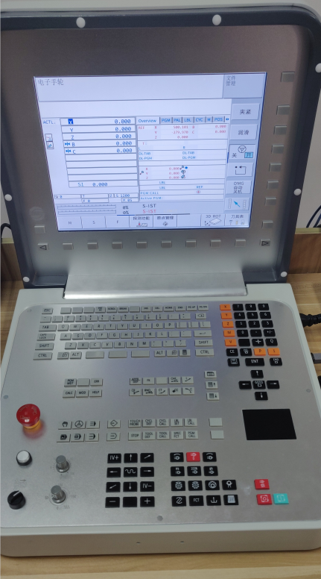
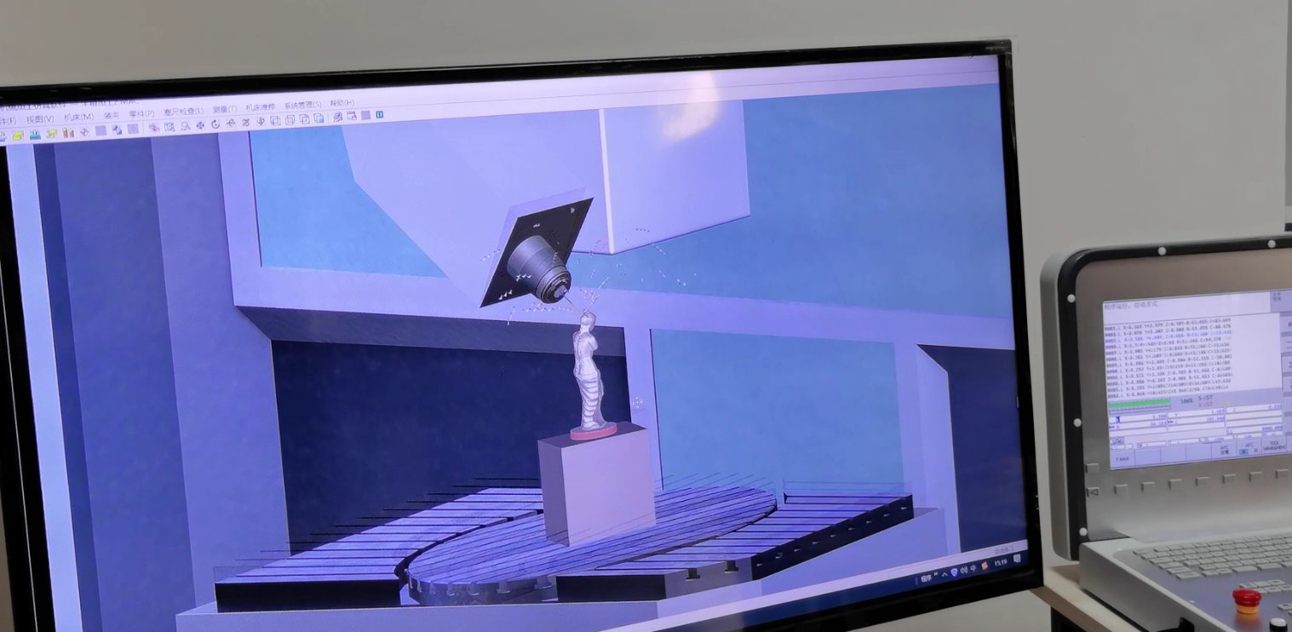
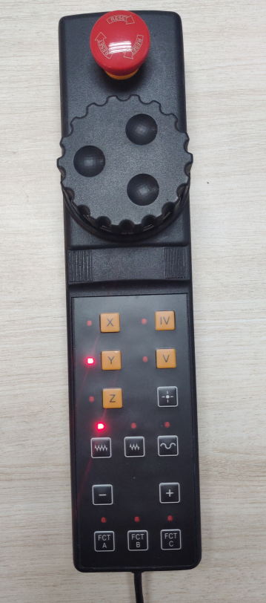
智能制造仿真软件
虚实结合
PC机
控制面板
手轮
虚：毛坯设定，装夹设定，刀具选择，零件切削。
实：面板操作，手轮操作，信息显示

Slide 14
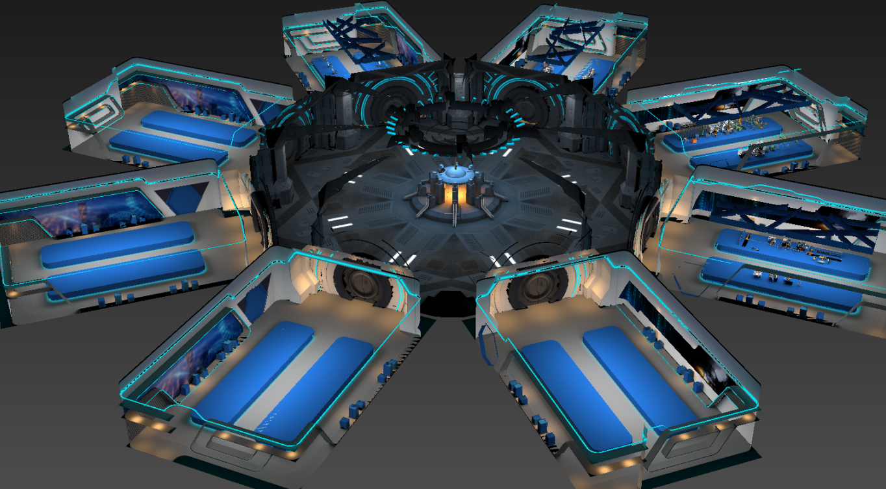
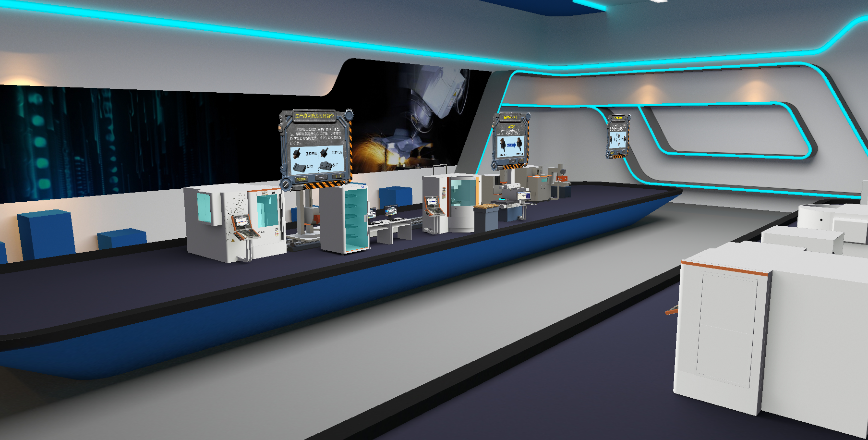
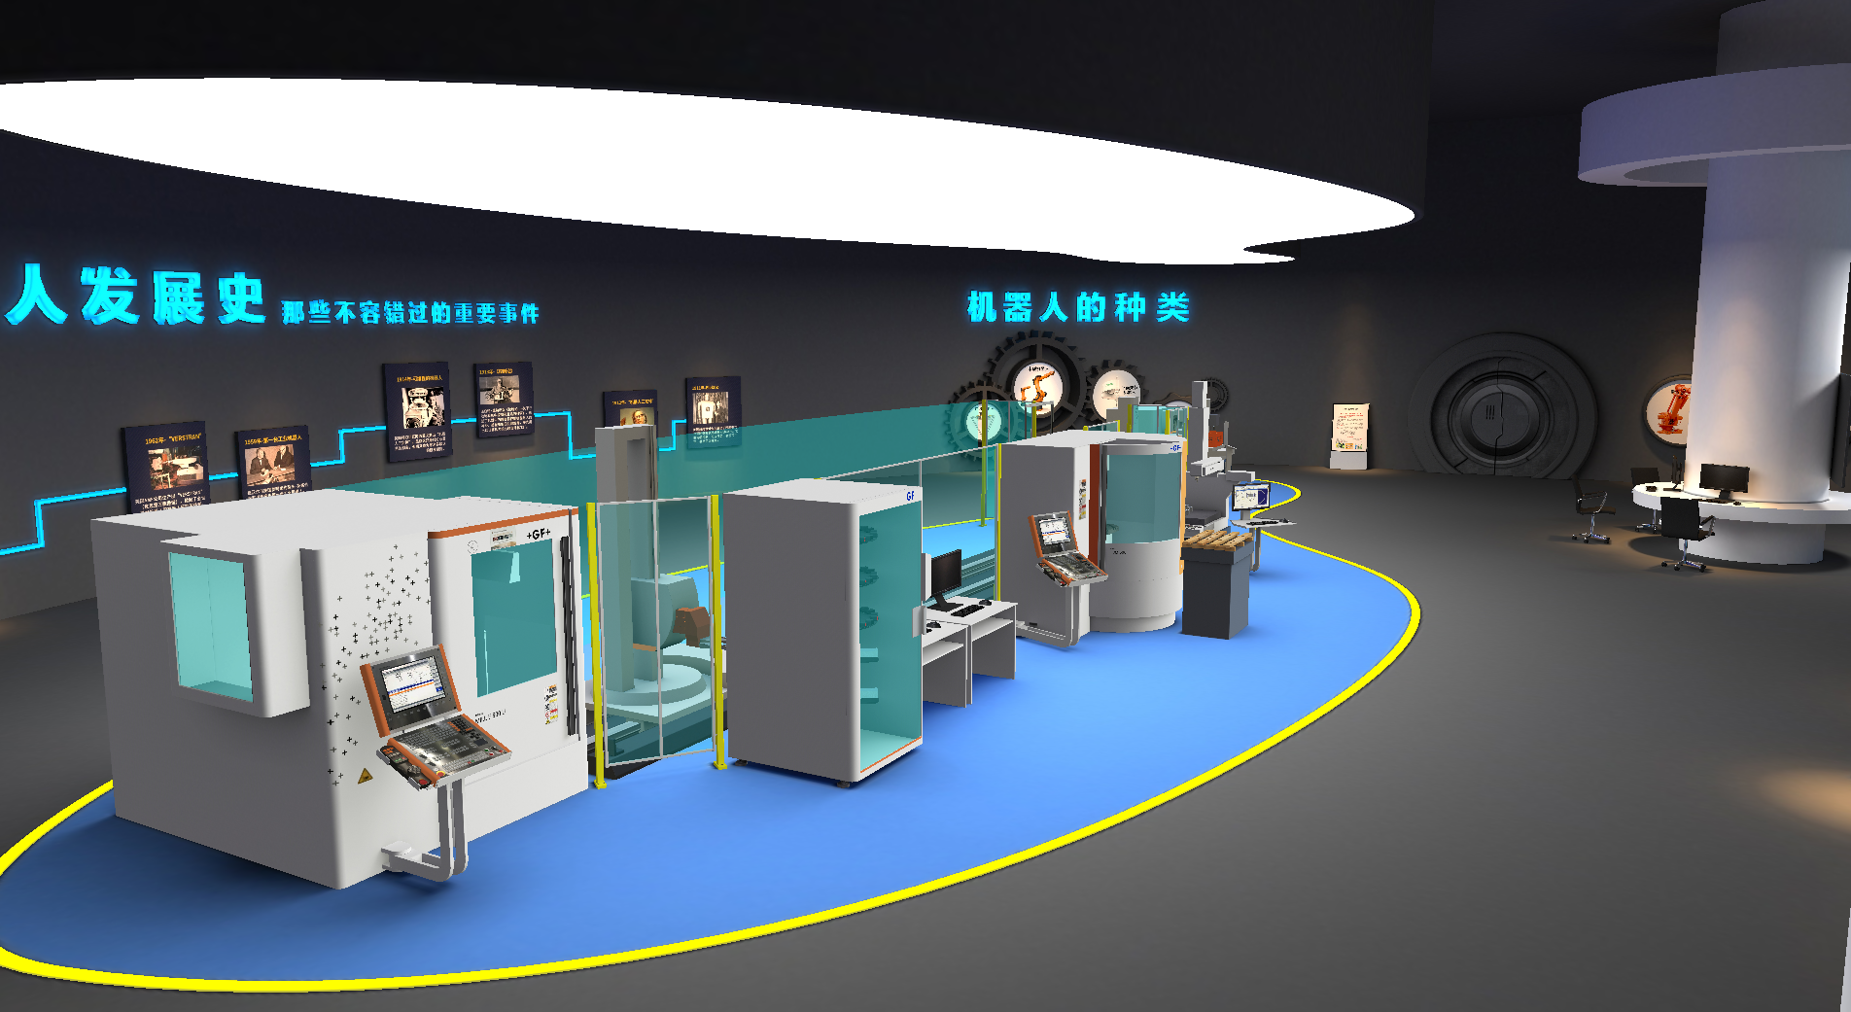
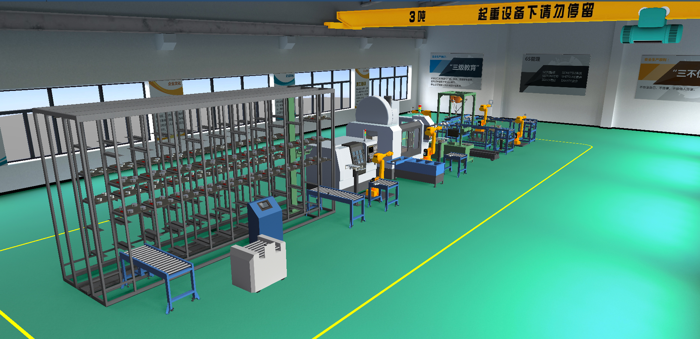
智能制造仿真软件
产线认知（VR）

Slide 15
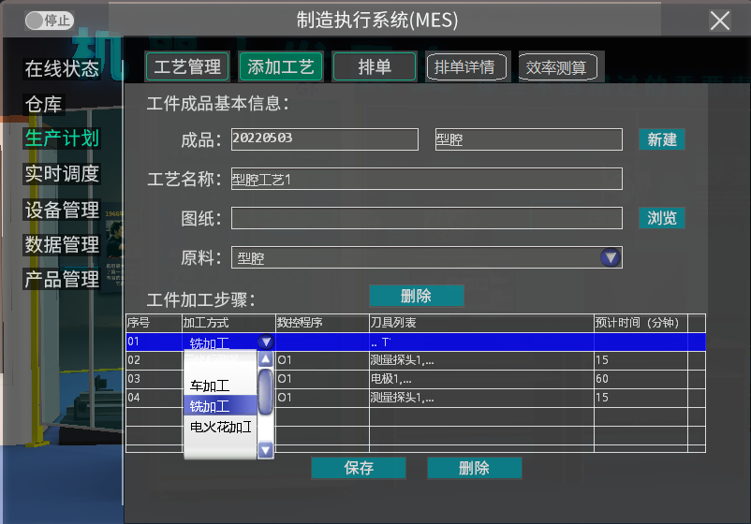
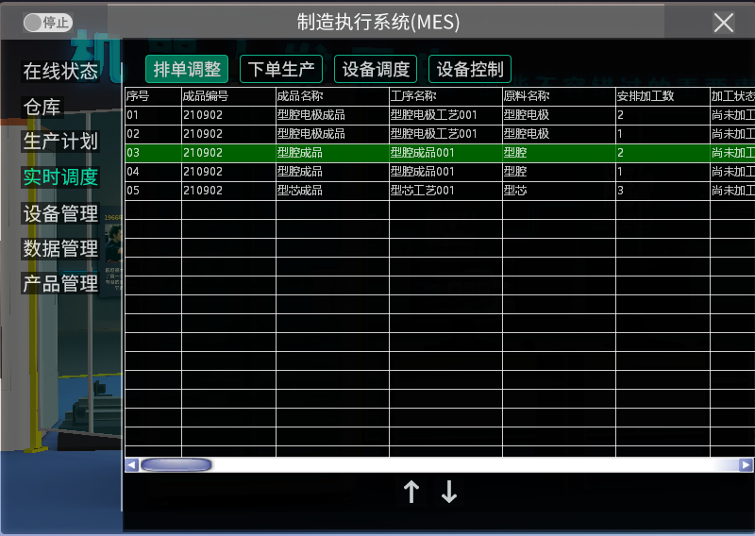
智能制造仿真软件
产线运行
定义工艺
排单下单

Slide 16
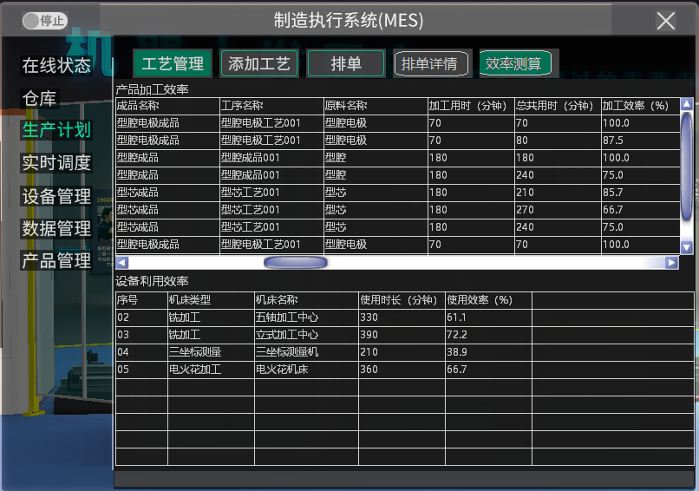
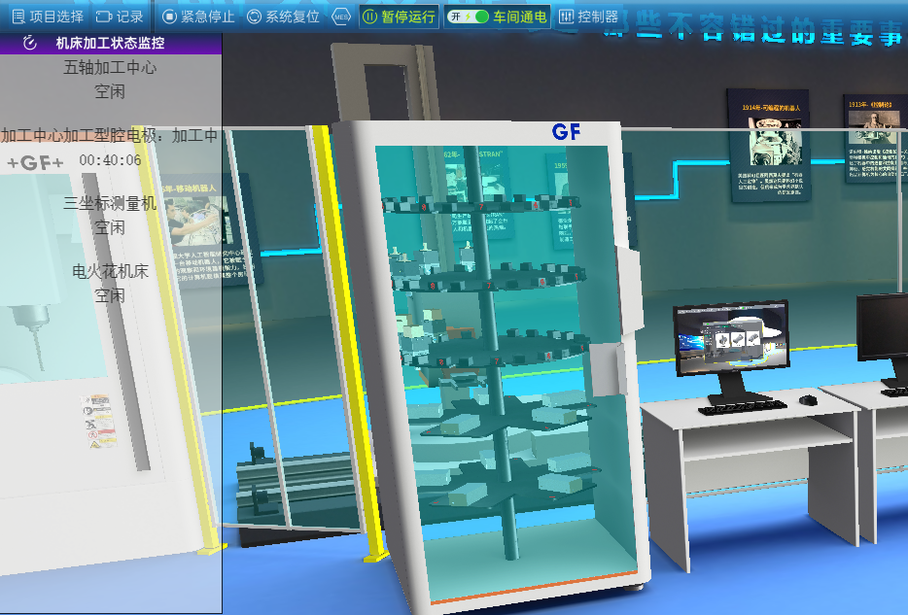
智能制造仿真软件
产线运行
效率测算
产线运行

Slide 17
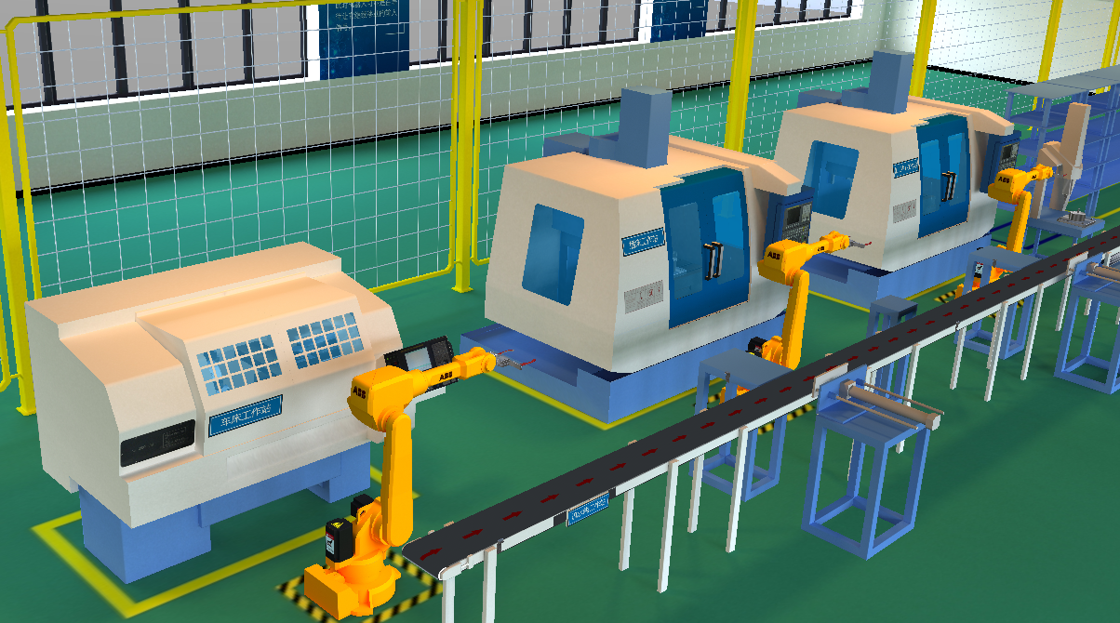
智能制造仿真软件
产线调试
综合调试
电气控制
机器人设置

Slide 18
智能制造仿真软件
产线调试
技能练习

Slide 19
期待您宝贵的建议！
上海数林软件有限公司
上海宇龙软件工程有限公司

